Slide 1

法律声明
本课件包括演示文稿、示例、代码、题库、视频和声音等内容，北风网和讲师拥有完全知识产权；只限于善意学习者在本课程使用，不得在课程范围外向任何第三方散播。任何其他人或者机构不得盗版、复制、仿造其中的创意和内容，我们保留一切通过法律手段追究违反者的权利。
课程详情请咨询
微信公众号：北风教育
官方网址：http://www.ibeifeng.com/

Slide 2


人工智能之机器学习
贝叶斯算法
主讲人：Gerry
上海育创网络科技有限公司

Slide 3
课程要求
课上课下“九字”真言
认真听，善摘录，勤思考
多温故，乐实践，再发散
四不原则
不懒散惰性，不迟到早退
不请假旷课，不拖延作业
一点注意事项
违反“四不原则”，不包就业和推荐就业

Slide 4
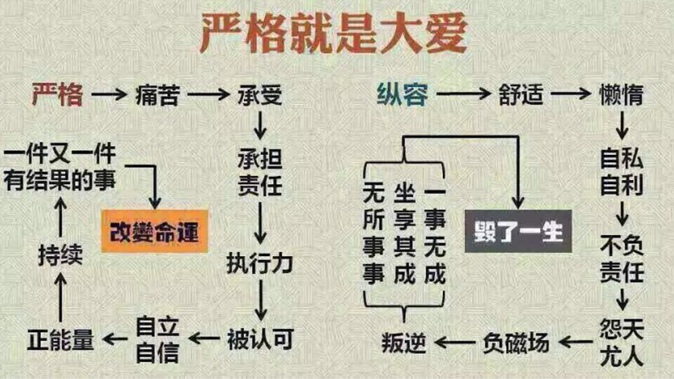

严格是大爱

Slide 5


寄语

Slide 6
课程内容
朴素贝叶斯
贝叶斯网络
引子：三门问题
参赛者会看见三扇关闭了的门，其中一扇的后面有一辆汽车，选中后面有车的那扇门可赢得该汽车，另外两扇门后面则各藏有一只山羊。当参赛者选定了一扇门，但未去开启它的时候，节目主持人开启剩下两扇门的其中一扇，露出其中一只山羊。主持人其后会问参赛者要不要换另一扇仍然关上的门。问题是：换另一扇门会否增加参赛者赢得汽车的机率？

Slide 7
贝叶斯定理相关公式
先验概率P(A)：在不考虑任何情况下，A事件发生的概率
条件概率P(B|A)：A事件发生的情况下，B事件发生的概率
后验概率P(A|B)：在B事件发生之后，对A事件发生的概率的重新评估
全概率：如果A和A'构成样本空间的一个划分，那么事件B的概率为：A和A'的概率分别乘以B对这两个事件的概率之和。

Slide 8
贝叶斯定理公式
基于条件概率的贝叶斯定律数学公式

Slide 9
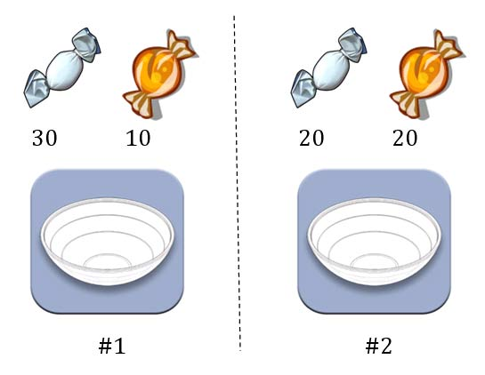
贝叶斯公式的应用
有两个碗，第一个碗中装有30个水果糖和10个巧克力糖，第二个碗中装有20个水果糖和20个巧克力糖，现在随机选择一个碗，从中取出一颗糖，发现是水果糖，请求出这颗水果糖来自一号碗的概率有多大？
现在随机选择一个碗，从中取出一颗糖，发现是水果糖，请问这颗糖属于哪个碗？

Slide 10
朴素贝叶斯算法
朴素贝叶斯(Naive Bayes， NB)是基于“特征之间是独立的”这一朴素假设，应用贝叶斯定理的监督学习算法
对应给定的样本X的特征向量x₁,x₂,...,x_{m}；该样本X的类别y的概率可以由贝叶斯公式得到：
Notes:
http://www.cnblogs.com/leoo2sk/archive/2010/09/17/naive-bayesian-classifier.html
http://www.woshipm.com/pmd/421033.html

Slide 11

朴素贝叶斯算法推导
特征属性之间是独立的，所以得到：
公式优化得到：
在给定样本的情况下，P(x₁,x₂,...,x_{m})是常数，所以得到：
从而：
Notes:
http://www.cnblogs.com/leoo2sk/archive/2010/09/17/naive-bayesian-classifier.html

Slide 12
朴素贝叶斯算法流程
朴素贝叶斯算法流程/定义如下：
设x={x₁,x₂,...,x_{m}}为待分类项，其中x_{i}为x的一个特征属性
类别集合为C={y₁,y₂,...,y_{n}}
分别计算P(y₁|x),P(y₂|x),....,P(y_{n}|x)的值（贝叶斯公式）
如果P(y_{k}|x)=max{P(y₁|x),P(y₂|x),....,P(y_{n}|x)},那么认为x为y_{k}类型
Notes:
http://www.cnblogs.com/leoo2sk/archive/2010/09/17/naive-bayesian-classifier.html

Slide 13
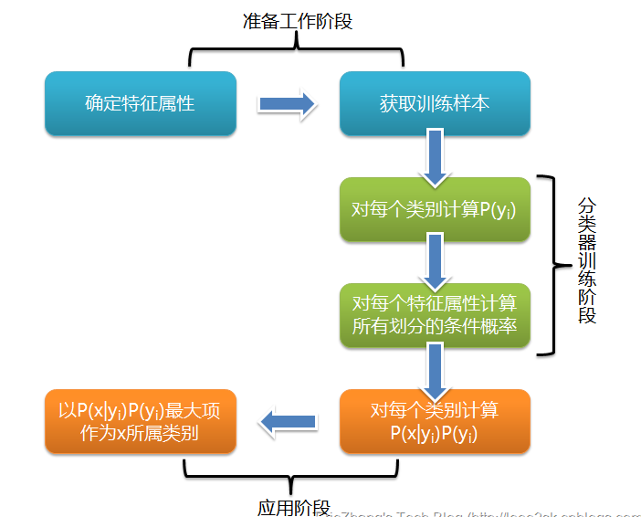
朴素贝叶斯流程
Notes:
朴素贝叶斯算法的重点在于计算P(a|y)的概率

Slide 14
高斯朴素贝叶斯
Gaussian Naive Bayes是指当特征属性为连续值时，而且分布服从高斯分布，那么在计算P(x|y)的时候可以直接使用高斯分布的概率公式：
因此只需要计算出各个类别中此特征项划分的各个均值和标准差

Slide 15
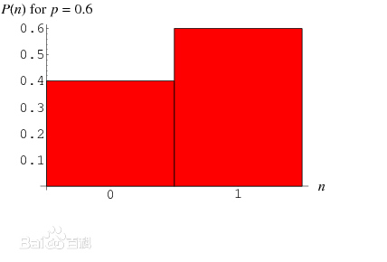
伯努利朴素贝叶斯
Bernoulli Naive Bayes是指当特征属性为连续值时，而且分布服从伯努利分布，那么在计算P(x|y)的时候可以直接使用伯努利分布的概率公式：
伯努利分布是一种离散分布，只有两种可能的结果。1表示成功，出现的概率为p；0表示失败，出现的概率为q=1-p；其中均值为E(x)=p，方差为Var(X)=p(1-p)

Slide 16
多项式朴素贝叶斯
Multinomial Naive Bayes是指当特征属性服从多项分布(特征是离散的形式的时候)，直接计算类别数目的占比作为先验概率和条件概率。
N是总样本个数，k是总的类别个数，N_{yk}是类别为yk的样本个数，α为平滑值。
N_{yk}是类别为yk的样本个数，n为样本的维度数目，N_{yk,xi}为类别yk中第i维特征的值为xi的样本个数，α为平滑值。
当α=1时，称为Laplace平滑，当0<α<1时，称为Lidstone平滑，α=0时不做平滑；平滑的主要作用是可以克服条件概率为0的问题。

Slide 17
多项式朴素贝叶斯案例理解
对于下列训练数据，使用多项式朴素贝叶斯方式对测试样本(2,M)和(3,S)做一个预测判断。
 | 1 | 2 | 3 | 4 | 5 | 6 | 7 | 8 | 9 | 10
x1 | 1 | 1 | 1 | 1 | 2 | 2 | 2 | 3 | 3 | 4
x2 | S | M | S | L | S | S | L | L | L | S
y | -1 | 1 | 1 | 1 | -1 | -1 | 1 | 1 | -1 | 1
 | x1=1 | x1=2 | x1=3 | x1=4
y=1 | 3 | 1 | 1 | 1 | 6
y=-1 | 1 | 2 | 1 | 0 | 4
 | 4 | 3 | 2 | 1 | 10
 | x2=S | x2=M | x2=L
y=1 | 2 | 1 | 3 | 6
y=-1 | 3 | 0 | 1 | 4
 | 5 | 1 | 4 | 10

Slide 18
多项式朴素贝叶斯案例理解
先验概率：
条件概率：

Slide 19
多项式朴素贝叶斯案例理解
样本(2,M)的预测概率概率：
样本(3,S)的预测概率概率：

Slide 20
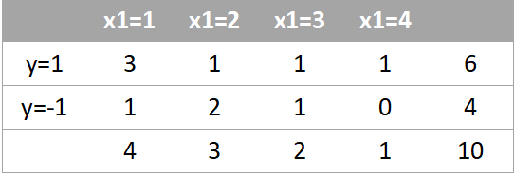
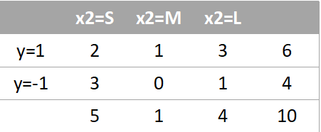
多项式朴素贝叶斯案例理解
先验概率：
条件概率：

Slide 21
多项式朴素贝叶斯案例理解
样本(2,M)的预测概率概率：
样本(3,S)的预测概率概率：

Slide 22
多项式朴素贝叶斯案例理解
思考一下在下列数据情况下的平滑的作用：
 | 1 | 2 | 3 | 4 | 5 | 6 | 7 | 8 | 9 | 10
x1 | 1 | 1 | 1 | 1 | 2 | 2 | 2 | 2 | 3 | 4
x2 | S | M | S | L | S | S | L | L | L | S
y | -1 | 1 | 1 | 1 | -1 | -1 | 1 | -1 | 1 | 1

Slide 23
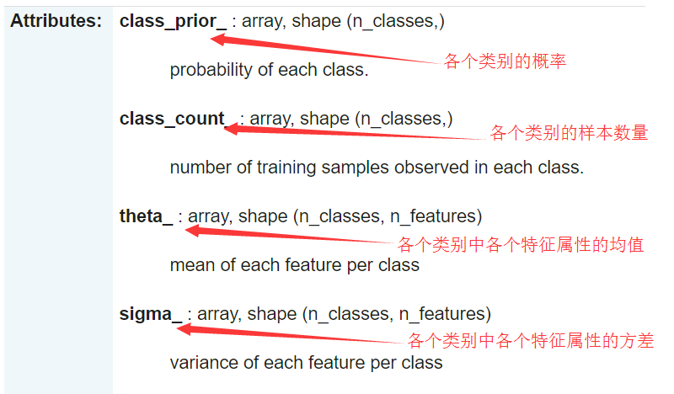
案例一：鸢尾花数据分类
使用高斯朴素贝叶斯API对鸢尾花数据进行分类操作

Slide 24
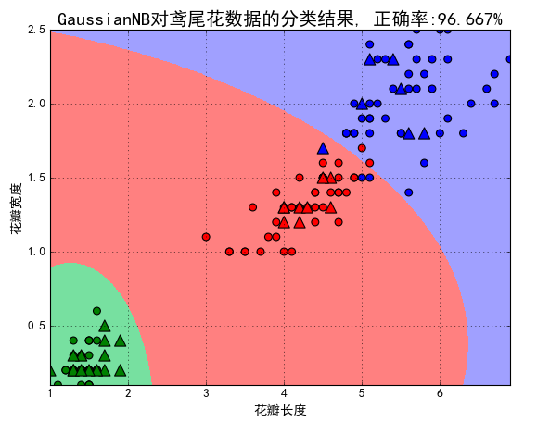
案例一：鸢尾花数据分类

Slide 25
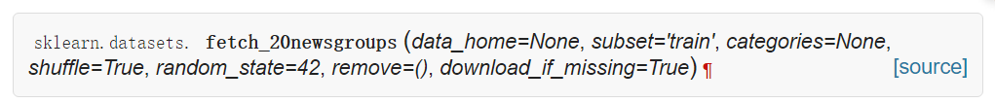
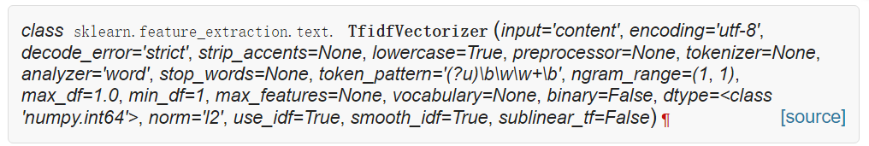
案例二：文本数据分类
分别使用朴素贝叶斯API和其它分类API对scikit中自带的新闻文本数据进行分类操作；比较各种不同分类算法的效果以及执行消耗时间
Notes:
fetch_20newsgroups: 聚类中有介绍
TfidVectorizer: 聚类中有介绍

Slide 26
案例二：文本数据分类
文本类数据处理的最重要的是需要将文本数据转换为数值型数据，一般情况是将文本转换为一个向量；
先计算出在文档A中各个单词出现的频率TF(term/token)
在计算出文档A中的各个单词在所有文档中出现的频率DF(出现的文档/总的文档)
这样的话我们可到如果一个词在当前文档中出现的频率越高，在所有文档中出现的频率越低，那么这个单词就越重要，所以可以似乎用TF/DF的值来作为单词的权重；考虑有DF的计算过程中，分母有可能为空，经常使用IDF(逆文件频率)来替代DF，此时的权重等于TF * IDF；有时候防止IDF过大以及IDF为0的情况，可以将公式换为：TF * log(IDF + 1)
通过使用文本数据形成的向量之间的距离来量化两个文档的相似性，一般使用夹角余弦公式

Slide 27
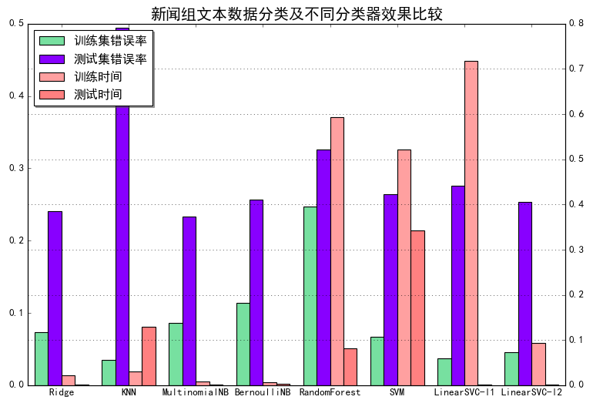
案例二：文本数据分类
Notes:
一般来讲，在文本分类中贝叶斯算法使用的比较多

Slide 28
贝叶斯网络
把某个研究系统中涉及到的随机变量，根据是否条件独立绘制在一个有向图中，就形成了贝叶斯网络。
贝叶斯网络(Bayesian Network)，又称有向无环图模型(directed acyclic graphical model, DAG)，是一种概率图模型，根据概率图的拓扑结构，考察一组随机变量{X₁,X₂,...,X_{n}}及其N组条件概率分布(Conditional Probabililty Distributions, CPD)的性质
Notes:
http://www.cnblogs.com/leoo2sk/archive/2010/09/18/bayes-network.html
http://www.dataguru.cn/thread-508373-1-1.html

Slide 29
贝叶斯网络
当多个特征属性之间存在着某种相关关系的时候，使用朴素贝叶斯算法就没法解决这类问题，那么贝叶斯网络就是解决这类应用场景的一个非常好的算法。
一般而言，贝叶斯网络的有向无环图中的节点表示随机变量，可以是可观察到的变量，或隐变量，未知参数等等。连接两个节点之间的箭头代表两个随机变量之间的因果关系(也就是这两个随机变量之间非条件独立)，如果两个节点间以一个单箭头连接在一起，表示其中一个节点是“因”，另外一个是“果”，从而两节点之间就会产生一个条件概率值。
Notes:
http://www.cnblogs.com/leoo2sk/archive/2010/09/18/bayes-network.html
http://www.dataguru.cn/thread-508373-1-1.html

Slide 30
贝叶斯网络
贝叶斯网络的关键方法是图模型，构建一个图模型我们需要把具有因果联系的各个变量用箭头连在一起。贝叶斯网络的有向无环图中的节点表示随机变量。连接两个节点的箭头代表此两个随机变量是具有因果关系的。
贝叶斯网络是模拟人的认知思维推理模式的，用一组条件概率以及有向无环图对不确定性因果推理关系建模
Notes:
http://www.cnblogs.com/leoo2sk/archive/2010/09/18/bayes-network.html
http://www.dataguru.cn/thread-508373-1-1.html

Slide 31
最简单的一个贝叶斯网络
a
b
c

Slide 32
全连接贝叶斯网络
每一对节点之间都有边连接
A
B
E
C
D

Slide 33
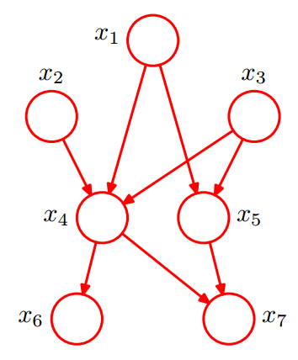
“正常”贝叶斯网络
x1,x2,x3独立
x6和x7在给定条件下独立
x1,x2,x3...x7的联合分布为

Slide 34
实际贝叶斯网络：判断是否下雨
有一天早晨，Bruce离开他的房子的时候发现他家花园中的草地是湿的，有两种可能，第一：昨天晚上下雨了，第二：他昨天晚上忘记关掉花园中的喷水器，接下来，他观察他的邻居Joe，发现他家花园中的草地也是湿的，因此，他推断，他家的草地湿了是因为昨天晚上下雨的缘故
S | 0 | 1
P(S) | 0.9 | 0.1
R
S
R | 0 | 1
P(R) | 0.8 | 0.2
R | S | p(B=0) | p(B=1)
0 | 0 | 1 | 0
0 | 1 | 0.1 | 0.9
1 | 0 | 0 | 1
1 | 1 | 0 | 1
R | 0 | 1
P(J=0) | 0.8 | 0
P(J=1) | 0.2 | 1
J
B
Notes:
R∈{0,1} R=1表示下雨0表示没有
S∈{0,1} S=1表示Bruce忘记关喷水器0表示没有忘
J∈{0,1} J=1表示Joe家里的花园草地也湿了0表示没有
B∈{0,1} B=1表示Bruce的花园草地湿了0表示没有
贝叶斯公式：
P(R=1)=0.2,P(R=0)=0.8
P(S=0)=0.9,P(S=1)=0.1
P(J=1|R=1)=1
P(J=1|R=0)=0.2
P(B=1|R=1,S=0)=1
P(B=1|R=1,S=1)=1
P(B=1,R=0,S=1)=0.9
P(B=1,R=0,S=0)=0

Slide 35
实际贝叶斯网络：判断是否下雨
所以判断出应该是下雨导致草地变湿
Notes:
R∈{0,1} R=1表示下雨0表示没有
S∈{0,1} S=1表示Bruce忘记关喷水器0表示没有忘
J∈{0,1} J=1表示Joe家里的花园草地也湿了0表示没有
B∈{0,1} B=1表示Bruce的花园草地湿了0表示没有
贝叶斯公式：
P(R=1)=0.2,P(R=0)=0.8
P(S=0)=0.9,P(S=1)=0.1
P(J=1|R=1)=1
P(J=1|R=0)=0.2
P(B=1|R=1,S=0)=1
P(B=1|R=1,S=1)=1
P(B=1,R=0,S=1)=0.9
P(B=1,R=0,S=0)=0

Slide 36
贝叶斯网络判定条件独立-01
在C给定的条件下，a和b被阻断(blocked)是独立的
条件独立：tail - to -tail
c
a
b
c
a
b

Slide 37
贝叶斯网络判定条件独立-02
在C给定的条件下，a和b被阻断(blocked)是独立的
条件独立：head- to -tail
a
c
b
a
c
b

Slide 38
贝叶斯网络判定条件独立-03
在C未知的情况下，a和b被阻断(blocked)，是独立的
条件独立：head - to - head
a
b
c
a
b
c

